Slide 1


06.03.2023
Dienst communicatie
Huisstijlgids
(extern)

Slide 2
Agenda
01. Logo
02. Kleurenpalet
03. Lettertypes
Huisstijlgids
(extern)

Slide 3

01. Logo

Slide 4
Vorm logo
Ons logo zorgt voor een professionele eerste indruk en straalt vertrouwen uit.
Het symbolische vlammetje maakt meteen de link naar de brand(weer)wereld duidelijk.
Notes:
TESTEST

Slide 5
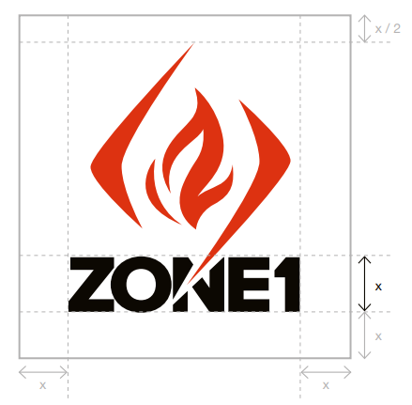
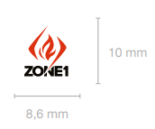
Vorm logo
Minimale witruimte: x-regel
Om te zorgen voor voldoende leesbaarheid en herkenbaarheid:
voorzie een minimale witruimte (of transparante afstand) rond het logo.
Om te zorgen voor voldoende leesbaarheid en herkenbaarheid bedraagt de minimale hoogte van het logo 1 cm.
Minimale grootte

Slide 6
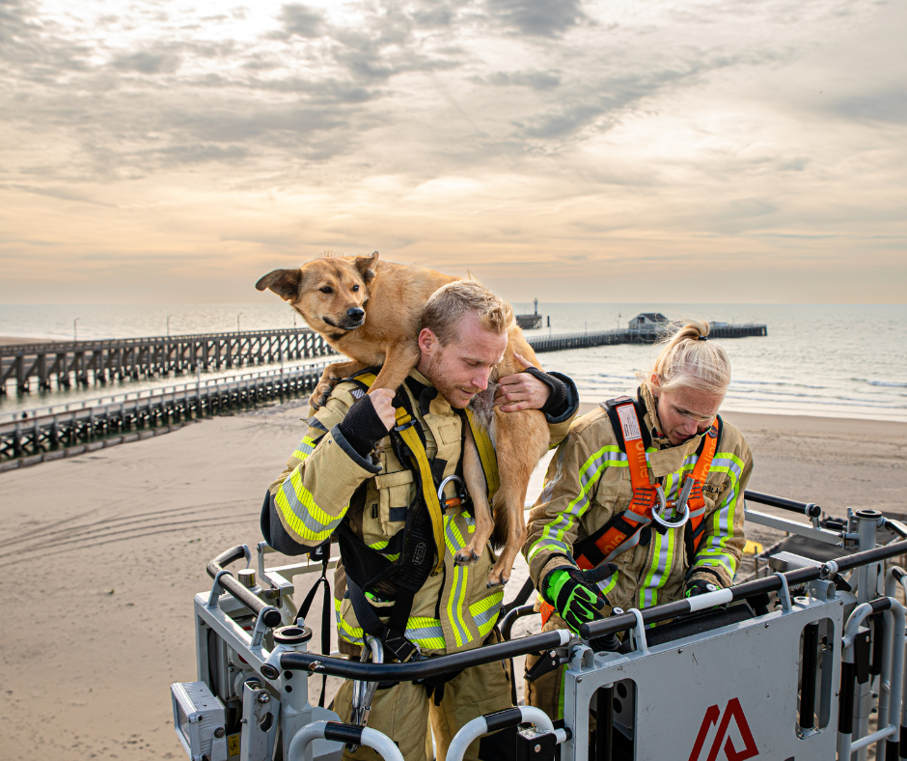
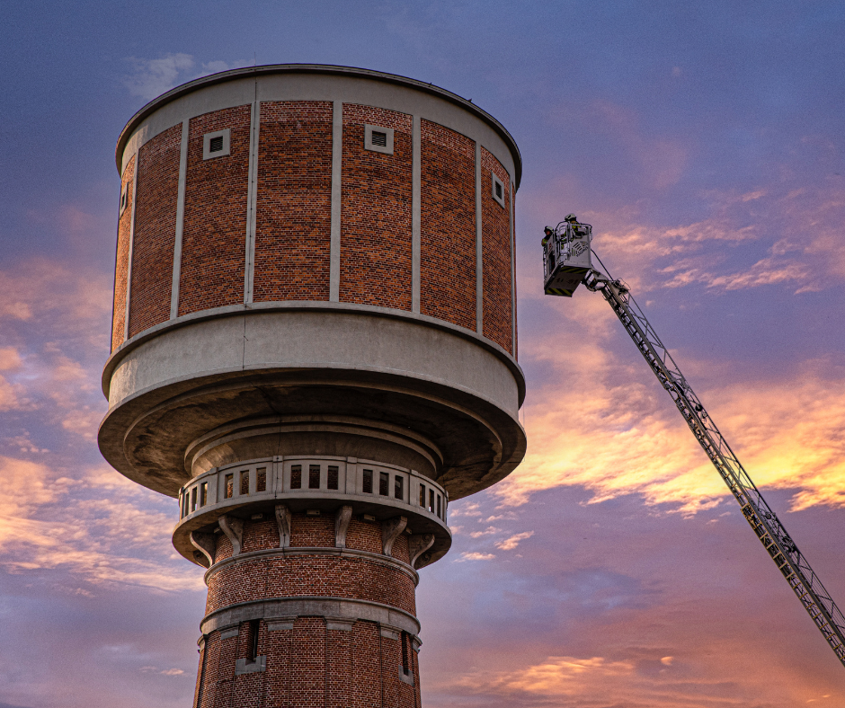

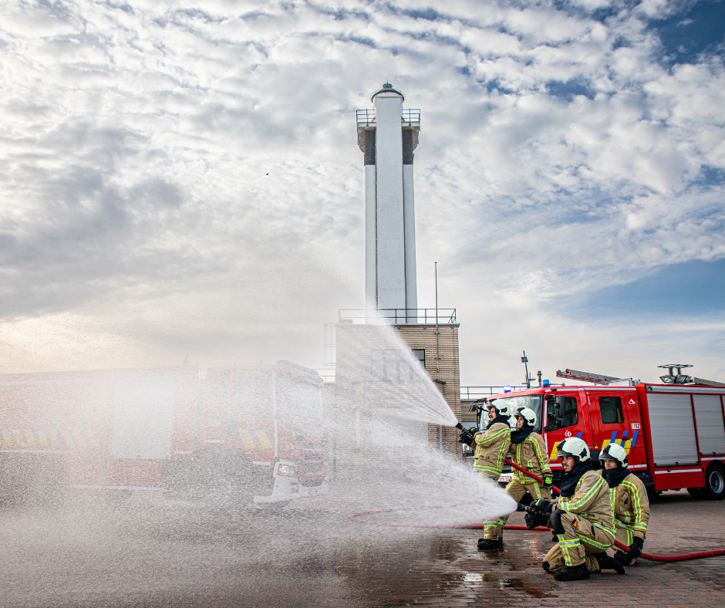
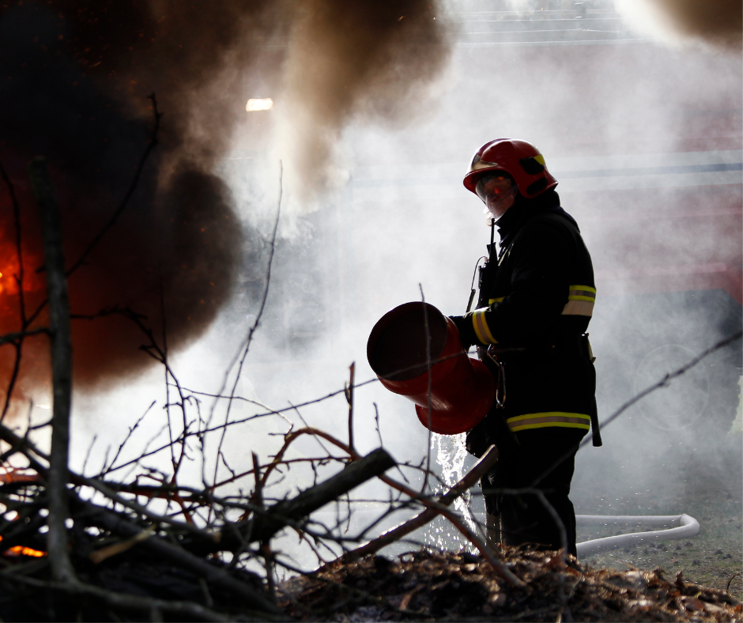
Gebruik logo
Het volledige gekleurde logo moet gebruikt worden op lichte achtergronden.
Vermijd het gebruik van het gekleurde logo op foto’s, tenzij het logo geplaatst kan worden op een heel licht deel van de foto.

Slide 7






Gebruik logo
Het volledig witte logo moet gebruikt worden op donkere/felle achtergronden.
Wanneer de donkere/felle achtergrond verschilt van roodtinten, kan ook gekozen worden voor het logo met witte tekst en rode vlam.
Vermijd het gebruik van het logo met grijs gekleurde vlam, dit wordt enkel gebruikt als symbool voor rouw.

Slide 8

Gebruik logo
Zone zwart
Indien er niet met kleurwaarden gewerkt wordt, voorzie dan het logo volledig in het zwart of volledig in het wit.
Wit
Vermijd het gebruik van het logo met grijs gekleurde vlam, dit wordt enkel gebruikt als symbool voor rouw.
Rouw

Slide 9
Gebruik logo
Vermijd de box-variant. Zo voelt het logo heel gesloten aan. Ga steeds voor een variant van het logo met transparante achtergrond.
Indien toch om één of andere reden voor de box-variant gekozen wordt, houd dan zeker rekening met de vormvoorschriften op slide 4.

Slide 10
02. Kleurenpalet

Slide 11

Kleurenpalet
Met ons kleurenpalet willen we vertrouwen & professionaliteit uitstralen. Daarnaast willen we ook meteen de link met de brand(weer)wereld duidelijk maken.
We maken eveneens veel gebruik van wit en zachtere tinten. Dit maakt het geheel minder "zwaar" en weerspiegelt het open & toegankelijk karakter van de organisatie.

Slide 12
Primaire
Kleuren
Wit
# FFFFFF
R255 G255 B255
C0 M0 Y0 K0
Het opvallende rood/oranje wordt gecombineerd met een donkergrijze tint.
Dit is geen felrood (hex #ff0000 ) of knalzwart (hex #000000). Er wordt gekozen voor iets zachtere tinten dan knalzwart en felrood om de combinatie minder hard te maken.
Daarnaast maken we ook gebruik van de hoofdkleur wit om het geheel een moderne, luchtigere toets te geven.
Zone Rood
# DD2F08
R221 G47 B48
C4,51 M91,34 Y100 K0,58
Zone Zwart
# 302F2F
R48 G47 B47
C69 M60 Y57 K69
Zwart
# 1D1D1B
R29 G29 B27
C0 M0 Y0 K100

Slide 13
Zachtere
kleurtinten
Naast de uitgesproken primaire kleuren, worden ook zachtere tinten gebruikt voor achtergronden of achtergrondelementen.
Achtergrond- element
# FDDBD3
R253 G219 B211
C0 M19,65 Y15,04 K0
Achtergrond-element /gekleurde achtergrond
# FEEAE6
R254 G234 B230
C0 M11,69 Y8,36 K0
Lichte
achtergrond
# FFFAF9
R255 G250 B249
C0 M2,51 Y1,81 K0
Zone Rood
# DD2F08
R221 G47 B8
C4,51 M91,34 Y100 K0,58
Beperk het gebruik van “Zone Zwart” en vermijd het zeker als achtergrondkleur.
Achtergrond- element
# ACABAB
R172 G171 B171
C35,16 M27,32 Y27,52 K6,36
Achtergrond-element /gekleurde achtergrond
# EBEBEB
R235 G235 B235
C9,27 M6,54 Y7,43 K0
Lichte
achtergrond
# F5F5F5
R245 G245 B245
C4,86 M3,56 Y4,05 K0
Zone Zwart
# 302F2F
R48 G47 B47
C69,33 M60,95 Y56,52 K68,01
Zwart
# 1D1D1B
R29 G29 B27
C0 M0 Y0 K100

Slide 14
DGH
kleurenpalet
De dienst DGH krijgt een apart kleurenpalet, dit om onderscheid te maken met dienst Operaties/Brandweer.
DGH Groen
#03989e
R3 G152 B158
C79,15 M17,57 Y38,64 K2,37
Achtergrond- element
#81cbce
R129 G203 B206
C52,15 M0 Y22,5 K0
Achtergrond-element /gekleurde achtergrond
#b3e0e1
R179 G224 B225
C33,99 M0 Y14,72 K0
Lichte
achtergrond
#e5f4f5
R229 G244 B245
C12,71 M0 Y5,45 K0
Er wordt opnieuw gewerkt met 2 primaire kleuren, in combinatie met zachtere tinten gebruikt voor achtergronden of achtergrondelementen.
Achtergrond- element
#eff481
R239 G244 B129
C12,64 M0 Y59,17 K0
Achtergrond-element /gekleurde achtergrond
#f5f8b3
R245 G248 B179
C8,05 M0 Y38,56 K0
Lichte
achtergrond
#fbfce5
R251 G252 B229
C3,02 M0 Y14,11 K0
DGH Geel
#e0e904
R224 G233 B4
C21,4 M0 Y90,76 K0
De gele tinten zijn een knipoog naar de “gele voertuigen”, een term die intern vaak in de mond genomen wordt.
Zwart
# 1D1D1B
R29 G29 B27
C0 M0 Y0 K100

Slide 15
03. Lettertypes

Slide 16
Primair font:
Yu Gohtic UI
Yu Gothic UI
Yu Gothic UI light
Yu Gothic UI semilight
Yu Gothic UI semibold
Dienst operaties
Hulpverleningszones
Takenpakket DGH
Visie & missie
Beleidsdoelstellingen
Brandweer
Huisstijlgids
ZONE 1 – HVZ1
Zonecollege
Communicatie
Kalender VTO
Vorming ATP
We introduceren Yu Gothic UI als nieuw primair lettertype bij Zone 1.
Dit lettertype geeft het geheel een moderne, karaktervolle uitstraling zonder daarbij al teveel op te vallen of de aandacht weg te nemen van de inhoud van de tekst.
Het lettertype leest vlot en oogt zacht en open.
Yu Gothic UI
Onze brandweermannen en -vrouwen & ambulanciers staan dag in dag uit en 24u/24 paraat voor mens en dier. Onze actieradius strekt zich uit over volgende West-Vlaamse steden en gemeenten: Beernem, Blankenberge, Bredene, Brugge, Damme, De Haan, Gistel, Ichtegem, Jabbeke, Knokke-Heist, Middelkerke, Oostende, Oostkamp, Oudenburg, Torhout, Zedelgem en Zuienkerke.
Onze brandweermannen en -vrouwen & ambulanciers staan dag in dag uit en 24u/24 paraat voor mens en dier. Onze actieradius strekt zich uit over volgende West-Vlaamse steden en gemeenten: Beernem, Blankenberge, Bredene, Brugge, Damme, De Haan, Gistel, Ichtegem, Jabbeke, Knokke-Heist, Middelkerke, Oostende, Oostkamp, Oudenburg, Torhout, Zedelgem en Zuienkerke.
Zwart
# 1D1D1B
R29 G29 B27
C0 M0 Y0 K100

Slide 17
Fallback font:
Calibri
Calibri
Calibri light
Calibri bold
Dienst operaties
Hulpverleningszones
Visie & missie
Beleidsdoelstellingen
Brandweer
ZONE 1 – HVZ1
Zonecollege
Communicatie
Vorming ATP
We introduceren Calibiri als fallback font. Dit lettertype wordt gebruikt wanneer het primair lettertype Yu Gothic UI niet beschikbaar is op een toestel of in een applicatie.
Calibri is een neutraal, veelgebruikt lettertype dat vrij goed aansluit bij de uitstraling van ons primair lettertype.
Calibri
Onze actieradius strekt zich uit over volgende West-Vlaamse steden en gemeenten: Beernem, Blankenberge, Bredene, Brugge, Damme, De Haan, Gistel, Ichtegem, Jabbeke, Knokke-Heist, Middelkerke, Oostende, Oostkamp, Oudenburg, Torhout, Zedelgem en Zuienkerke.
Onze actieradius strekt zich uit over volgende West-Vlaamse steden en gemeenten: Beernem, Blankenberge, Bredene, Brugge, Damme, De Haan, Gistel, Ichtegem, Jabbeke, Knokke-Heist, Middelkerke, Oostende, Oostkamp, Oudenburg, Torhout, Zedelgem en Zuienkerke.
Zwart
# 1D1D1B
R29 G29 B27
C0 M0 Y0 K100

